Slide 1
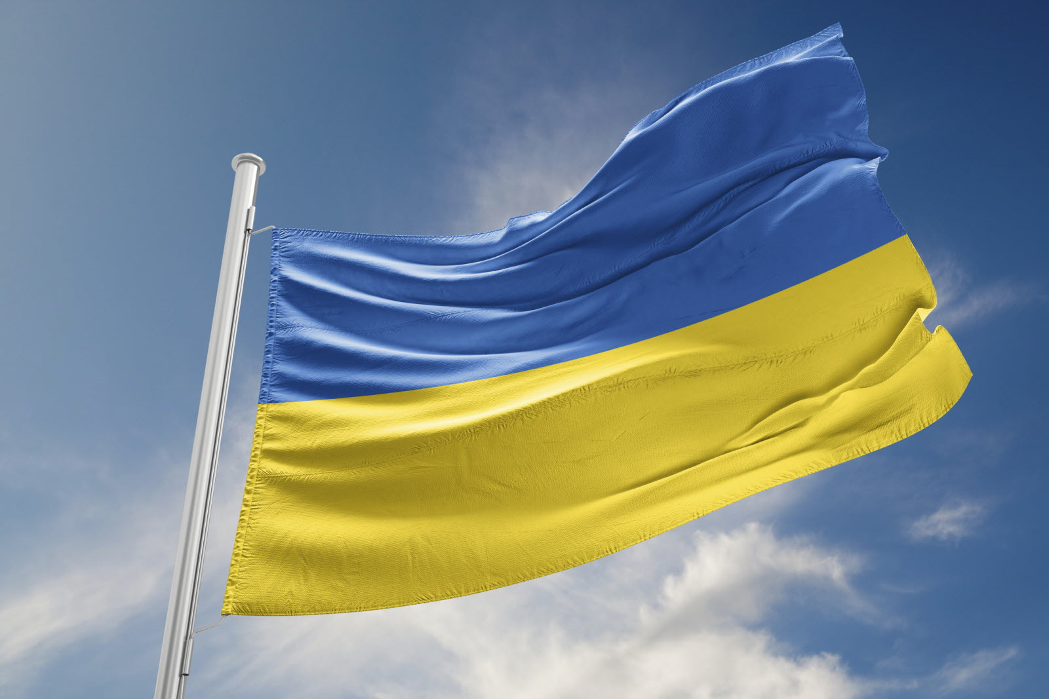
La guerre en Ukraine
Où est l’Ukraine ?
Comment réagissent les Ukrainiens ?
Qui est en guerre contre qui ?
Et la France ?
Pourquoi la guerre ?
Devons-nous craindre une guerre mondiale ?
©iStock
©Editions Nathan 2022
Notes:
Le 24 février dernier, Vladimir Poutine annonce « une opération militaire spéciale » en Ukraine et surprend le monde entier en bombardant le pays et en commençant à l’envahir.
Quelles sont les raisons de cette guerre ? Quels sont les risques pour l’Europe ? Et pour la France ?
De nombreuses questions que se posent vos élèves et auxquelles nous apportons des éléments de réponses dans ce diaporama.

Slide 2
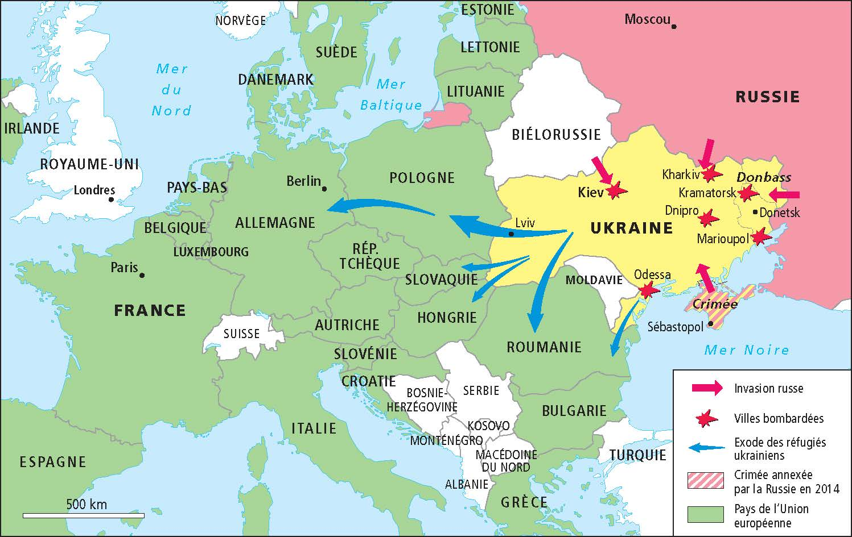

Où est l’Ukraine ?
Regardez la vidéo
ecole.nathan.fr/guerre-ukraine
Guerre en Ukraine : les images de l'invasion russe – L’Express
©AFDEC
©Editions Nathan 2022
La guerre en Ukraine
Notes:
Projeter la vidéo (1’17 min)
Demander aux élèves :
Quand la guerre en Ukraine a-t -elle commencé? Qui a décidé d’engager la guerre contre l’Ukraine ?
Puis annoncer la problématique de la séance : Que se passe-t-il en Ukraine ? Pourquoi sommes-nous concernés par cette guerre ?
Présenter la carte de la guerre en Ukraine
- Faire remarquer les dimensions importantes de l’Ukraine (603 548 km²), un peu plus grande que la France.
- Montrer le nom des pays limitrophes et l’importance des frontières communes entre l’Ukraine et la Russie (plus de 1500 km).
- Faire prendre conscience aux élèves de la proximité géographique entre la France et l’Ukraine (environ 2000 km). On peut aussi utiliser « google maps » pour que les élèves cherchent l’itinéraire à emprunter pour aller de leur commune jusqu’à Kiev, le nom des pays d’Europe à traverser, la distance en kilomètre et la durée approximative du voyage.
- Expliquer que l’Ukraine fait partie du continent européen, mais n’appartient pas à l’Union européenne. Rappeler la notion de continent (vaste étendue émergée du sol à la surface du globe terrestre), définir rapidement l’Union européenne (union politique et économique de 27 pays d’Europe) et rappeler les trois grands moments forts de sa construction (Déclaration Schuman du 9 mai 1950, traité de Rome en 1957 et traité de Maastricht en 1992).

Slide 3
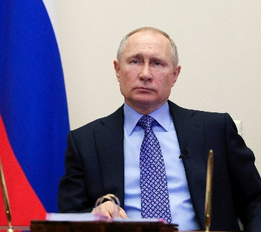
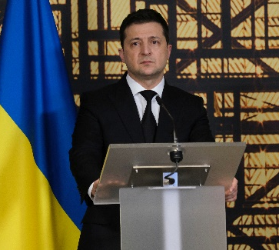
Qui est en guerre contre qui ?
©Photographer RM- Shitterstock
©Alexandros Michailidis - Shitterstock
Nom du pays
…………………............. ………………….............
Dirigeant
…………………............. ………………….............
Capitale
…………………............. ………………….............
Régime politique
…………………............. ………………….............
©Editions Nathan 2022
Notes:
Compléter le tableau avec les élèves: Zelensky – démocratie – Kiev – Moscou – dictature – Poutine
 Donner le nombre d’habitants des deux pays en guerre (44 millions en Ukraine, 144 millions en Russie), la religion majoritaire (le christianisme orthodoxe), les langues parlées en faisant remarquer que l’Ukraine est un pays bilingue, avec à l’ouest des Ukrainiens qui parlent majoritairement l’ukrainien et à l’est majoritairement le russe. Montrer aux élèves que c’est l’une des origines de la complexité de la société ukrainienne avec d’un côté certains Ukrainiens qui se sentent proches de la Russie et d’autres qui désirent s’en éloigner.
Expliquer aux élèves qu’en Russie on risque 15 ans de prison quand on manifeste en Russie contre la guerre en Ukraine alors qu’en France on dispose de la liberté d’expression

Slide 4
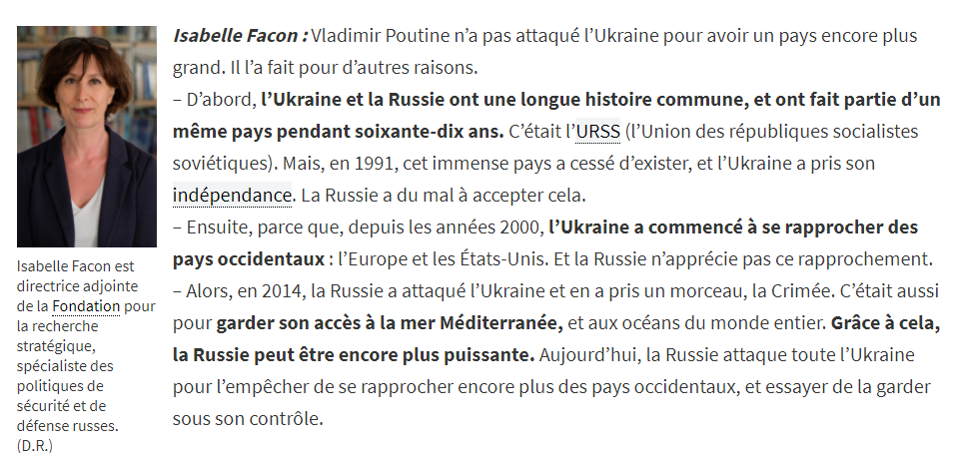
Pourquoi la guerre ?
https://www.1jour1actu.com/monde/dossier-special-guerre-en-ukraine-une-experte-repond-a-toutes-vos-questions
©Editions Nathan 2022
Notes:
Lire l’interview à haute voix
- Demander aux élèves : « Pourquoi Vladimir Poutine veut-il contrôler l’Ukraine alors qu’il a le plus grand pays du monde ?
- Surligner en rouge les trois raisons évoquées par Isabelle Facon dans cette interview.
- Insister sur la demande d’adhésion de l’Ukraine à l’Union européenne pour montrer les craintes de la Russie de voir un pays démocratique et défenseur des droits de l’homme se développer dans son voisinage.
On peut évoquer d’autres causes du conflit qui ne seront pas forcement à étudier avec des élèves de cycle 3 : le rapprochement de l’Ukraine avec l’OTAN, le désir de la Russie d’accéder aux ports de la mer Noire, aux richesses minières et au blé ukrainien et au charbon du Donbass.
On peut également montrer que l’Ukraine est en conflit avec la Russie depuis longtemps en utilisant la vidéo un jour/une actu de février 2015, « Pourquoi l’Ukraine est-elle en train de se déchirer? » https://www.1jour1actu.com/monde/pourquoi-lukraine-est-elle-en-train-de-se-dechirer (coproduction Milan presse et France Télévisions).
Avant de passer à la slide suivante, recueillir les avis des élèves, sans montrer les documents : « que font les Ukrainiens face à l’agression russe ? » pour recueillir leurs représentations.

Slide 5
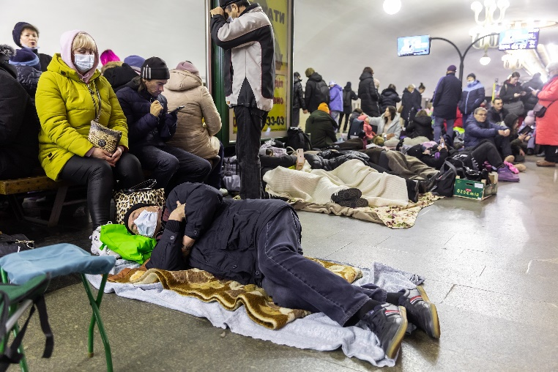
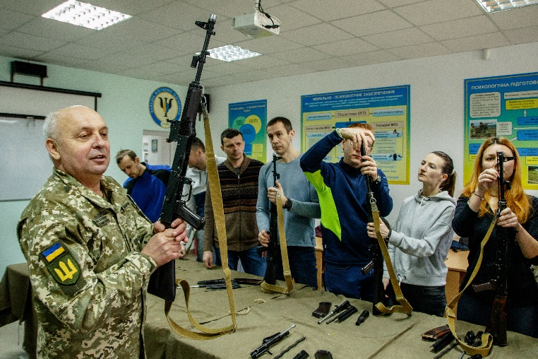
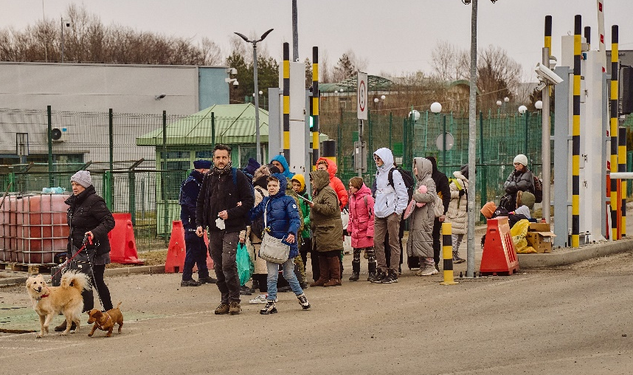
Comment réagissent les Ukrainiens ?
Dans le métro de Kiev, les habitants trouvent refuge pour se protéger des bombardements russes.
Les Ukrainiens apprennent à manipuler les armes à feu pour se défendre contre l’agression russe.
©Drop of light - Shitterstock
©Yanosh Nemesh - Shitterstock
©Editions Nathan 2022
L’arrivée de réfugiés à la frontière de la Pologne.
©Damian Pankowiec - Shitterstock
Notes:
Montrer les trois photographies ainsi que la carte de la diapo 1 pour expliquer vers quels pays se réfugient les Ukrainiens et préciser qu’il s’agit de pays de l’Union européenne
On peut prendre le temps de décrire les photographies en montrant que les populations ont été prises au dépourvu (abri de fortune, départ de l’Ukraine parfois à pied) et que les femmes se battent aussi.
On peut expliquer aux élèves que la France a connu une situation similaire en 1940 où 9 millions de Français ont fui en 5 semaines : l’Exode.
Expliquer les différentes attitudes des Ukrainiens:
- Ils se réfugient dans les pays de l’Union européenne ;
- Ils se réfugient dans des abris dans les villes bombardées ;
- Ils résistent avec les armes.

Slide 6
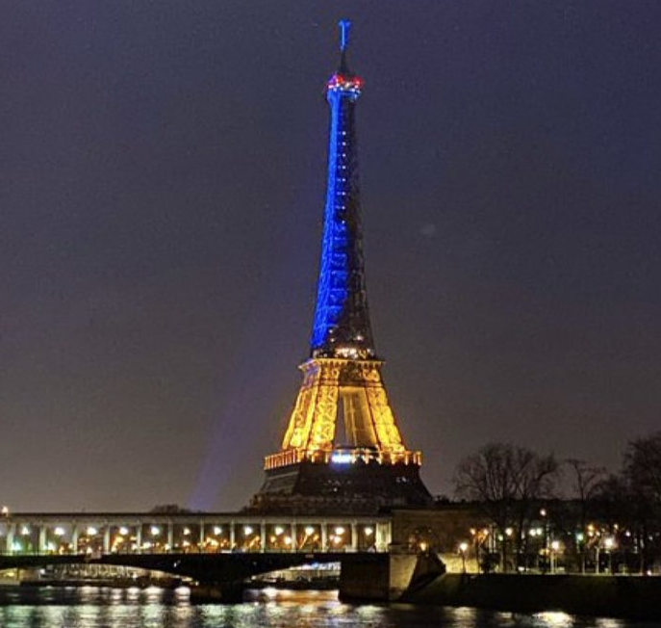
Et la France ?
©Editions Nathan 2022
©DR
Notes:
Expliquer que la France n’est pas en guerre contre la Russie, qu’elle aide les Ukrainiens et qu’elle cherche aussi à jouer un rôle de médiateur entre les différents belligérants. On peut aussi expliquer qu’Emanuel Macron, Président de la République est également Président du Conseil de l’Union européenne durant 6 mois.
Demander pourquoi la tour Eiffel est illuminée avec les couleurs du drapeau ukrainien.
-> en solidarité avec le peuple ukrainien.
On peut demander aux élèves s’ils connaissent d’autres manifestions de solidarité dans leur commune.
-> Ils réalisent des œuvres d’art - Ils font des dons- Ils hébergent des Ukrainiens dans leur maison- Ils transportent des médicaments et de la nourriture jusqu’en Ukraine- Ils manifestent dans les rues- des enfants sont accueillis dans les écoles
On peut faire un lien avec les valeurs de la République française en particulier la fraternité.

Slide 7

Devons-nous craindre une guerre mondiale ?
« Une guerre mondiale arrive quand les pays ont des alliances entre eux, c’est-à-dire quand ils se sont promis de se défendre les uns les autres. Cela peut faire des engrenages.
Les pays qui sont de grandes puissances militaires (la France, les États-Unis, la Chine, etc.) ne vont donc pas s’engager dans ce conflit […]. Donc, il ne devrait pas y avoir de guerre mondiale. »
Isabelle Facon (spécialiste des politiques de défense et de sécurité russes),
2 mars 2022, www.1jour1actu.com
Lisez l’article en entier
ecole.nathan.fr/ifacon
Dossier spécial guerre en Ukraine – 1 jour 1 actu
©Editions Nathan 2022
Notes:
Expliquer qu’une guerre mondiale ne devrait pas avoir lieu car aucun pays n’y a intérêt.
Rassurer les élèves en expliquant que la France n’est pas en guerre et qu’il n’y a pas d’engrenage comme lors de la Première Guerre mondiale
On peut expliquer que la France fait partie de l’OTAN qui est une alliance militaire défensive créée en 1949 lors de la guerre froide (l’article 5 prévoit une solidarité entre les pays de l’OTAN).

